Slide 1
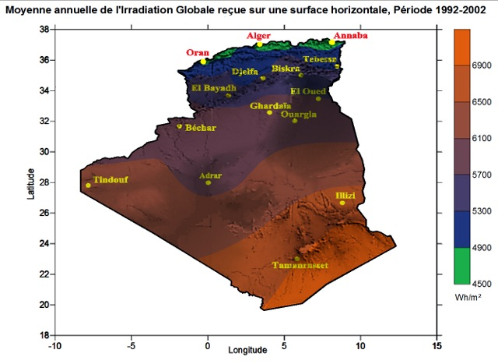
II. Gisement solaire algérien
L’Algérie est l’un des plus importants gisements d’énergie solaire au monde avec une durée d’insolation de 2.000 h/an, et peut atteindre 3900 heures dans les hauts plateaux et le Sahara, et une irradiation journalière de 3.000 à 6.000 Wh/m², soit l’équivalent de 10 fois la Consommation
Mondiale (Fig. 1) . L’Algérie
s’apprête à construire des
Centrales solaires d’une
capacité combinée de 1000
MW en 2021. Cet objectif,
permettra au pays d’atteindre son objectif à moyen terme d’avoir une capacité solaire installée
de 15 000 MW en 2035.
Fig. 1

Slide 2
II. Gisement solaire algérien
II.1. Données du soleil
La principale source d’énergie est le soleil, c’est une étoile du système solaire à une distance d’environ 150 millions de kilomètres de la terre, le soleil libère d’énormes quantités d’énergies qui, après avoir parcouru cette distance atteignent la surface de la terre en 8 min et 40 secondes. Ce rayonnement émis par le soleil sous forme d’ondes électromagnétiques. Sa lumière, à une vitesse de 300000 km/s, Les 98% de l’énergie émise se situent dans la bande de longueur d’onde comprise entre 0.25 et 3 μm.
Le soleil se présente sous la forme d’un disque, son rayon est 109 fois celui de la Terre (soit 696 000 km) et sa masse 333 000 fois celle de notre planète (soit 2.10 30 kg). Le soleil est composé de 80% d’hydrogène, de 19% d’hélium et 1% restants.

Slide 3
II. Gisement solaire algérien
II.2. Origine de l’énergie solaire
Le Soleil est le siège de réactions nucléaires de fusion entre noyaux d’hydrogène en formant de l’Hélium. Ces réactions en chaîne, nécessitent une température minimale de 15 millions de kelvin.
L’énergie dégagée par le Soleil sous forme de rayonnement. Elle peut se calculer grâce à la fameuse relation d’Einstein :

Slide 4
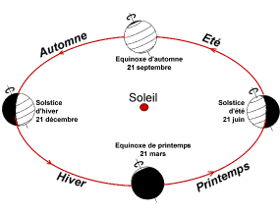
II. Gisement solaire algérien
II.2. Mouvements de la Terre autour du Soleil
La Terre fait un tour autour du Soleil en un an, dans un plan appelé «écliptique». Ce mouvement autour du Soleil s'effectue à une vitesse orbitale de 30 km/s (un parcours de un milliard de km/an). Pendant cette révolution annuelle, l’axe de rotation de la Terre reste
parallèle à lui-même, mais
est incliné de 23.5° par
rapport à la normale au
plan de l’écliptique (Fig. 2).
Fig. 2

Slide 5
II. Gisement solaire algérien
Au solstice d’hiver (21 décembre) que la terre est le plus prés du soleil: 147 millions de Km et au solstice d’été qu’elle en est le plus éloigné: 153 millions de Km. L’axe de rotation de la Terre sur elle-même est incliné par rapport au plan de l’écliptique céleste. On appelle déclinaison δ l’angle formé par l’axe Terre -Soleil avec le plan équatorial. La déclinaison varie de +23o 27 solstice d’été (21 juin), à -23o 27 solstice d’hiver (21 décembre) elle s’annule deux fois par an les 21 Mars et 21 Septembre (ce sont les équinoxes) et elle est responsable des saisons. Les parties diurnes et nocturnes de la journée ont alors la même durée aux équinoxes la déclinaison passe par 0o (-23o 27 < δ < + 23o 27)

Slide 6
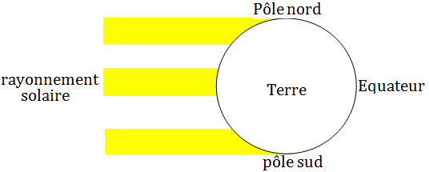
II. Gisement solaire algérien
II.3. Répartition de la surface ensoleillée sur la terre
Le rayonnement solaire reçu sur une surface varie au cours du temps en fonction de la position du Soleil et de la couverture nuageuse. La puissance solaire maximale à la surface de la Terre est d’environ 1 000 W/m² pour une surface perpendiculaire aux rayons (Fig. 3).
plus de surface ensoleillée à l’équateur et moins de surface ensoleillée aux pôles nord et sud
Fig. 3

Slide 7
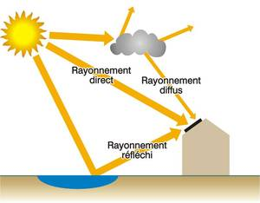
II. Gisement solaire algérien
II.4. Rayonnement solaire
Désigne l'ensemble des ondes électromagnétiques émises par le Soleil. Il se compose donc d'ultraviolets, de la lumière visible, mais également d'ondes radio en plus de rayons cosmiques.
Le rayonnement solaire est classé en trois types :
Rayonnement direct
Rayonnement diffus
Rayonnement réfléchi

Slide 8
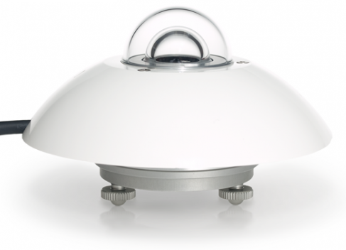
II. Gisement solaire algérien
II.5. Masure du rayonnement solaire
Le rayonnement solaire correspond à la quantité d’énergie reçue sur une surface donnée pendant une durée définie, exprimé en kWh/m2 /(jour, mois, an). Le rayonnement ou l’irradiation solaire se mesure par un instrument appellé « pyranomètre » (Fig. 4).
Le pyranomètre est un capteur de flux thermique sur surface données.
Fig. 4

Slide 9
II. Gisement solaire algérien
II.6. Gisement solaire
Le gisement solaire est la quantité théorique d'énergie solaire disponible sur un territoire donné au cours d’une période donnée. Les données du gisement solaire sont indispensables pour la conception, le dimensionnement, la réalisation, de systèmes énergétiques utilisant le flux solaire.

